Slide 2


مبانی کارایی ماشین لرنینگ در فناوری نانو
ارائه دهنده:
مهدی رنجبر
دکتری نانوفناوری
عضوهیات علمی دانشگاه علوم پزشکی

Slide 3
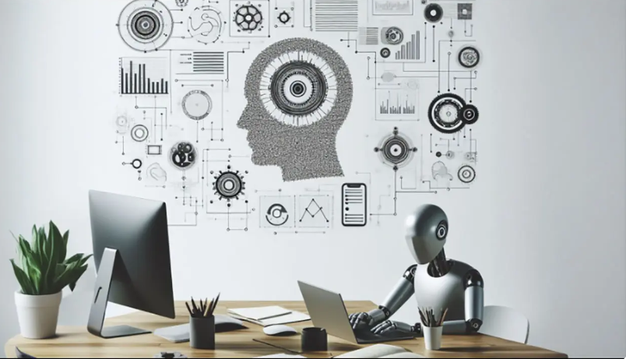
«هوش مصنوعی:
در بیشتر حوزه‌های صنعت و حتی زندگی روزمره کاربرد دارد و یادگیری آن می‌تواند کمک بسزایی در پیشرفت فناوری‌های جدید داشته باشد.

Slide 4

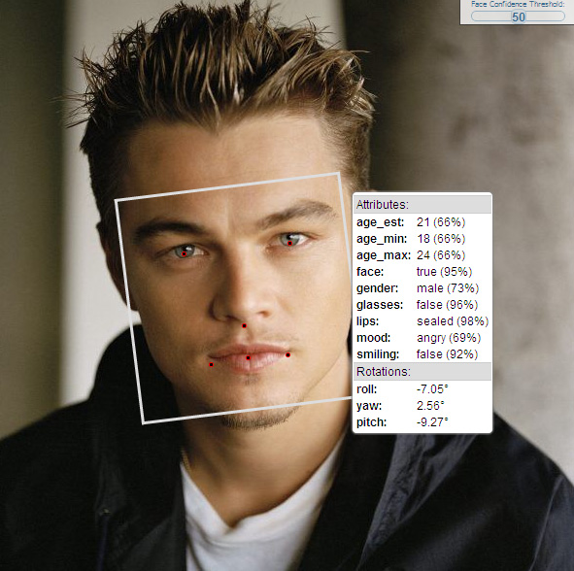
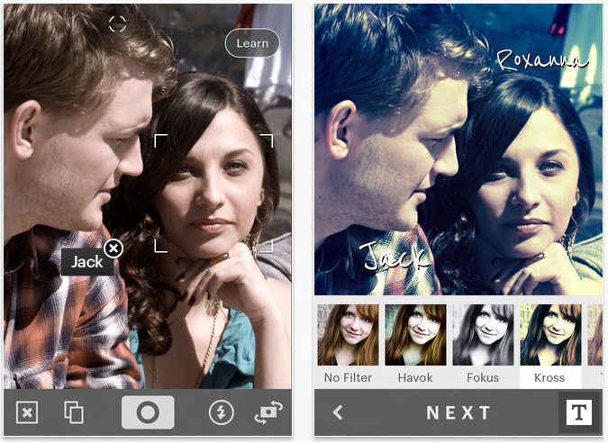
Face recognition

Slide 5
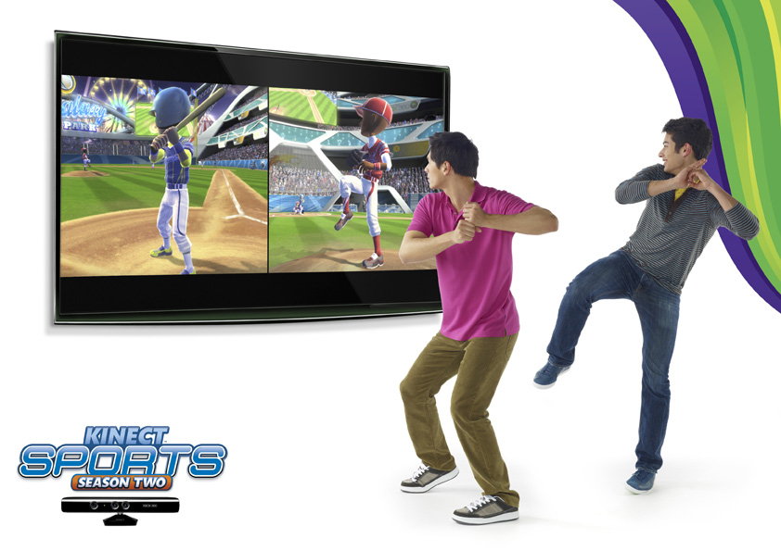
Pose estimation

Slide 6
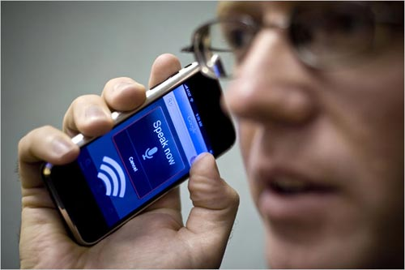
Example machine learning tasks
Speech recognition

Slide 7
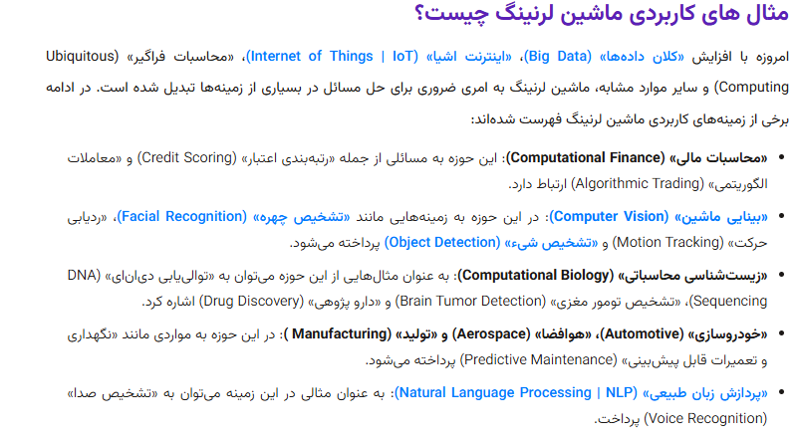

Slide 8
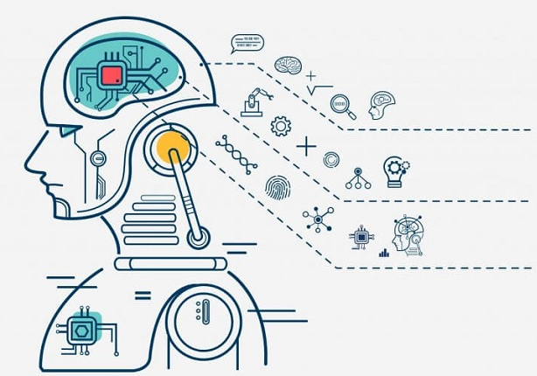
«ماشین لرنینگ» یا «یادگیری ماشین» Machine Learning | ML یکی از بخش‌‌های هوش مصنوعی به حساب می‌آید که باید برای کار در این حوزه فراگرفته شود. ماشین لرنینگ به سیستم توانایی یادگیری خودکار و بدون برنامه‌ریزی صریح را می‌دهد. به عبارت دیگر، هدف ماشین لرنینگ ساخت سیستم‌های هوشمندی است که با استفاده از مجموعه‌ای از داده‌ها و تجربیات به دست آمده، به یادگیری بپردازند و بتوان از آن‌ها برای هوشمندسازی سیستم‌ها استفاده کرد.

Slide 9
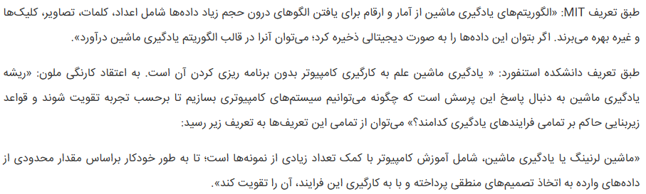
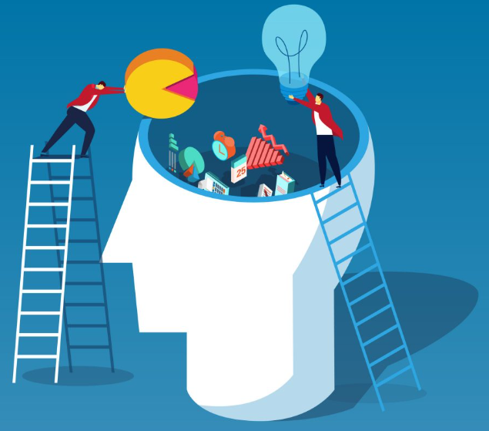

Slide 10
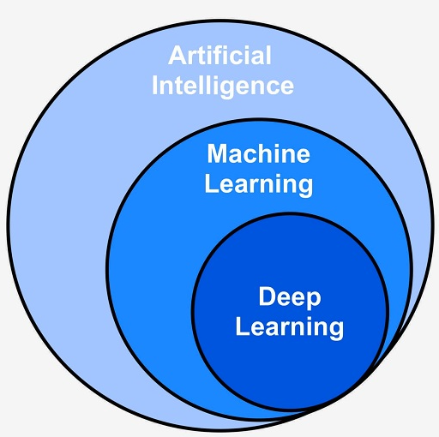
مفاهیم مختلف در حوزه ماشین لرنینگ

Slide 11
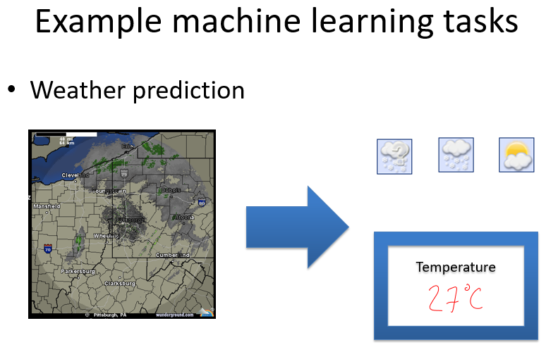

Slide 12
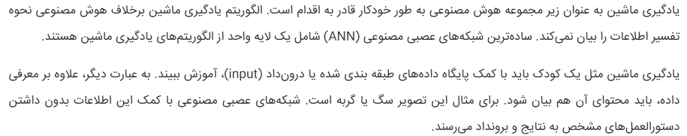
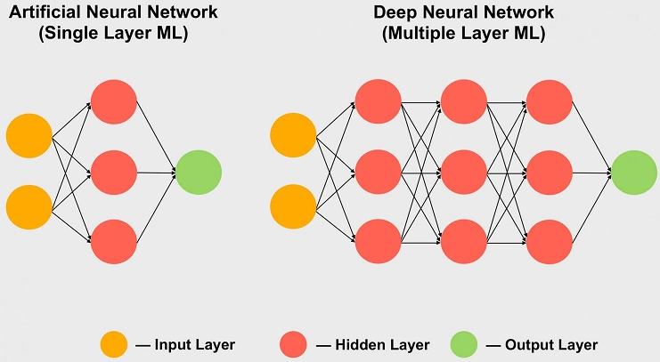

Slide 13
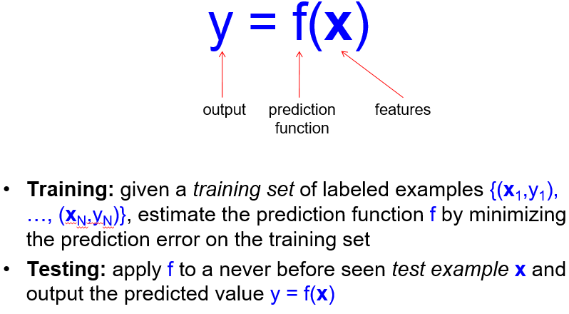

Slide 14



Apply a prediction function to a feature representation of the image to get the desired output:
f( ) = “apple”
f( ) = “tomato”
f( ) = “cow”

Slide 15
نانوتكنولوژي
فناوري نانو يكي از مدرنترين فناوري هاي روز دنياست كه داراي خصوصياتي منحصر به فرد با كاربردهايي در تمام زمينه هاي علم و فناوري است. همين كاربردهاي وسيع فناوري نانو كه از آن به عنوان ويژگي بين رشته اي بودن (Cross Science) ياد مي شود، عامل مهمي در فراگير شدن اين فناوری نوپا و جديد است.

Slide 16
!فناوري نانو يک رشته جديد نيست
پزشکی
مهندسي
نـــانو
شيمي
فيزيک

Slide 17
نانوفناوری رويکردي جديد در تمام رشته ها است.
پزشکی
مهندسي
نـــانو
شيمي
فيزيک

Slide 18
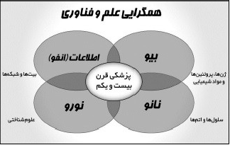
فناوری نانو طراحی، شناسایی، تولید و کاربرد ساختارها، دستگاه‌ها و سامانه‌هایی است که اندازه آن‌ها در محدوده نانومتری (1 الی 100 نانومتر) باشد. این فناوری به همراه سه فناوری و علم دیگر شامل فناوری اطلاعات¹، زیست فناوری²، و علوم شناختی³، فناوری‌های همگرا⁴، نامیده می‌شوند و توانایی تلفیق و هم‌افزایی در کنار یکدیگر را دارند. علاوه بر این، فناوری نانو توانسته با علوم دیگری تلفیق شود. نانوپزشکی یکی از این موارد است که در آن فناوری نانو به‌عنوان یکی از بهترین مددرسان‌ها به پیشرفت پزشکی مدرن ظاهر شده که از وظیفه‌های آن، پرداختن به درمان علائم و خلق روش‌های درمانی و بازسازی بافت‌های زیستی است.

Slide 19
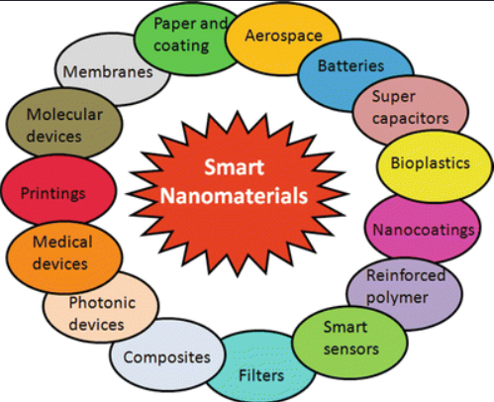
مواد و سازه‌های هوشمند
اشیائی هستند که شرایط محیطی را حس کرده و با پردازش این اطلاعات حسی نسبت به محیط عمل می‌کنند.
تعریف ناسا از مواد هوشمند: مواد هوشمند موادی هستند که موقعیت‌ها را به خاطر می‌سپارند و با محرک‌های مشخص می‌توانند به آن موقعیت باز گردند.

Slide 20
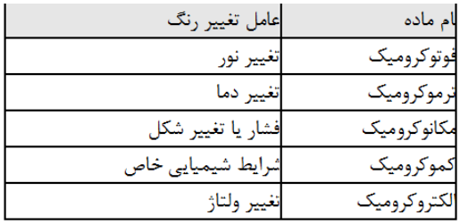
انواع نانو مواد هوشمند
گروه اول "مواد هوشمند نوع اول" یا مواد کرومیک نام دارند.
این دسته از مواد در پاسخ به محرک های محیط خارجی (خصوصیات شیمیایی، الکتریکی، مغناطیسی، مکانیکی و یا حرارتی) دچار تغییر رنگ می شوند. این تغییر رنگ ناشی از تغییر خصوصیات نوری این مواد مانند ضریب جذب (کمیتی است بیانگر قدرت یک گونه ی شیمیایی در جذب نور در یک طول موج خاص)، قابلیت بازتاب و یا شکست نور است که در نتیجه تغییر در ساختار این مواد ایجاد می شوند.

Slide 21
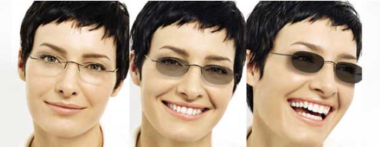
مواد فتوکرومیک (Photochromic)
بر اثر جذب انرژی تابشی، در ساختار شیمیایی مواد فتوکرومیک تغییر ایجاد شده و از ساختاری با یک میزان مشخص از جذب نور به ساختاری متفاوت با جذب متفاوت تبدیل می شوند. این بدان معناست که ساختار جدید، می تواند جذب نور را با شدت و/یا در طول موجی متفاوت انجام دهد (در هر حالت طیف های مختلفی از نور می توانند با شدت متفاوتی جذب شوند).
عینک های طبی محافظ چشم که در مقابل شدت نور بالا تیره می شوند.

Slide 22
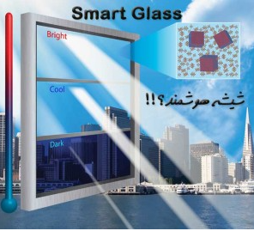
شیشه های پنجره هوشمند.
نور خورشید به شیشه‌ها می‌تابد، اما از طرفی جریان الکتریکی برقرار شده، سبب می‌شود تا یون‌ها از لایه ذخیره یونی به سمت لایه هدایت یونی حرکت کرده و به لایه الکتروکروماتیکی رجعت کنند و شیشه را شفاف نمایند. با قطع الکتریسته فرایند برعکس عمل کرده شیشه مجدداً تیره می‌شود. یکی از ویژگی مواد الکتروکروماتیکی قابلیت تنظیم آنهاست به طوری که می‌توان شدت کدری آنها را با تغییر مقدار جریان تنظیم کرد.

Slide 23
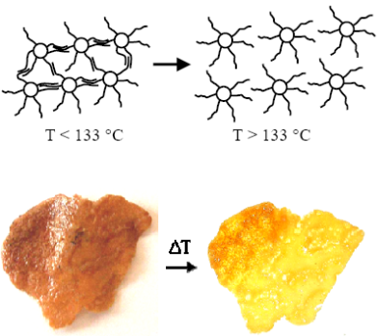
مواد ترموکرومیک (Thermochromic)
این مواد در نتیجه جذب گرما یا تغییرات شیمیایی با تغییر فاز مواجه می شوند. تغییرات ایجاد شده برگشت پذیر است و با از بین رفتن عامل ایجاد کننده تغییرات دمایی این مواد به حالت اولیه باز می گردند، بر اثر گرم شدن یا سرد شدن، تغییر ساختاری در این نانوذرات ایجاد شده که همین امر باعث تغییر رنگ در این ترکیبات می شود.
تغییر ساختار نانوذرات نقره پوشیده شده با دودسیل تیول در برابرحرارت و
تغییر رنگ در این نانوذرات در اثر حرارت

Slide 24
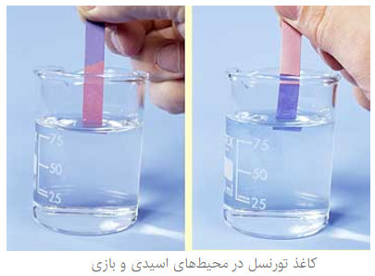
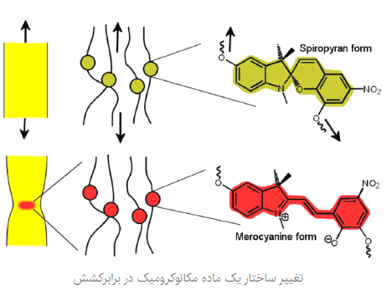
مواد مکانوکرومیک (Mechanochromic)
مواد کموکرومیک (Chemochromic)
در برخی از محصولاتی که از این مواد ساخته شده اند با تغییر فشار، نوشته های مخفی شده در سطح به نمایش در خواهند آمد. کاغذهای تورنسل که در محیط های اسیدی و بازی رنگ های متفاوتی دارند نمونه ای از محصولاتی هستند که براساس ویژگی مواد کموکرومیک ساخته شده اند.

Slide 25
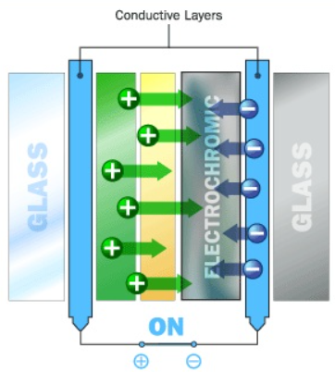
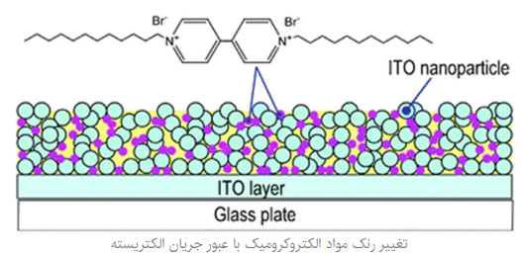
مواد الکتروکرومیک (Electrochromic)
این گروه از مواد هوشمند، موادی هستند که در نتیجه قرار گرفتن در یک جریان یا اختلاف پتانسیل الکتریکی رنگ آن ها به صورت بازگشت پذیر تغییر می کند.ز

Slide 26
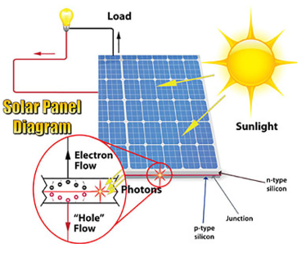
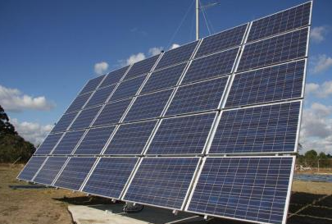
گروه دوم مواد هوشمند، قابلیت تبدیل انرژی را از حالتی به حالت دیگر دارا هستند. برای مثال ترکیبات فتوولتائیک زیر مجموعه مواد هوشمند نوع دوم هستند که انرژی نوری را به انرژی الکتریکی تبدیل می کنند. این ترکیبات امروزه به نحوی گسترده در فناوری های نوین همچون پیل های خورشیدی مورد استفاده اند.

Slide 27
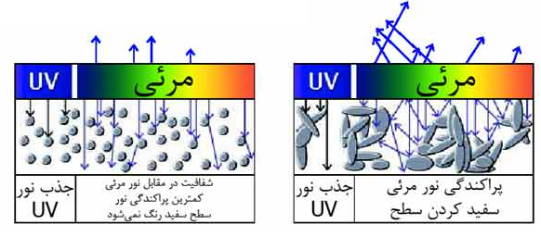
با ریزتر شدن ذرات، علاوه بر اینکه در مسیر نور UV ذرات بیشتری برای جذب فاصله باند وجود دارند، نور UV بیشتر پخش خواهد شد. بنابراین، عبور این نور کاهش می‌یابد. جذب فاصله باند به ‌طور کلی تابعی از تعداد اتم‌هایی است که در مسیر نور UV قرار گرفته‌اند. بر اساس تحقیقات تجربی، با کاهش اندازه ذرات، به علت کم شدن فاصله بین آنها برای عبور نور UV، شاهد عبور کم‌ترِ این اشعه هستیم. با کاهش اندازه ذرات، عبور نور کمتر خواهد شد. همین پدیده است که متخصصان را به تولید محصولات ضد آفتاب با خاصیت جذب بالاتر رهنمون کرده است.

Slide 28
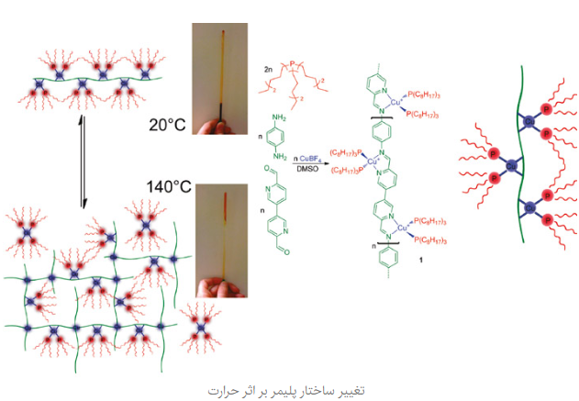
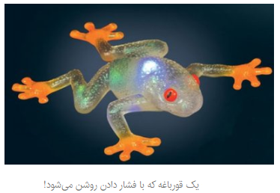
مواد نورتاب (لومینسانس کننده)
لومینسانس به تابش نوری گفته می شود که عامل ایجاد آن همانند لامپ های رشته ای، التهاب ماده نیست. در واقع این مواد انرژی دریافت شده را به صورت نشر نور آزاد می کنند [6]. از خاصیت لومینسانس برخی از نانو ذرات مانند CdTe و نانوذرات ترکیب شده از ZnS:Mn برای تعیین دما با استفاده از خاصیت لومینسانس استفاده می شود. در این روش ترمومتری از موادی استفاده می شود که با تغییر دما تغییر لومینسانس می دهند.

Slide 29
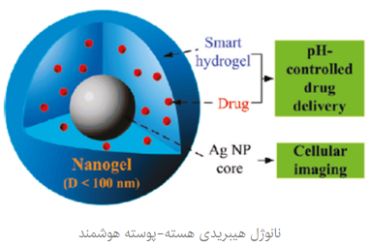
استفاده از نانو مواد هوشمند در پزشکی
برای شناسایی تومورهای سرطانی و تصویربرداری و کنترل رهایشی دارویی به طور همزمان، از نانوژل پلی(N-ایزوپروپیل آکریل آمید-co-آکریلیک اسید) در نقش پوسته و نانوذره نقره به عنوان هسته (نانوساختار هیبریدی پوسته-هسته) استفاده میشود. ماده تشکیل دهنده پوسته از دسته مواد هوشمندی می باشد که با تغییر اسیدیته محیط واکنش نشان می دهد.

Slide 30
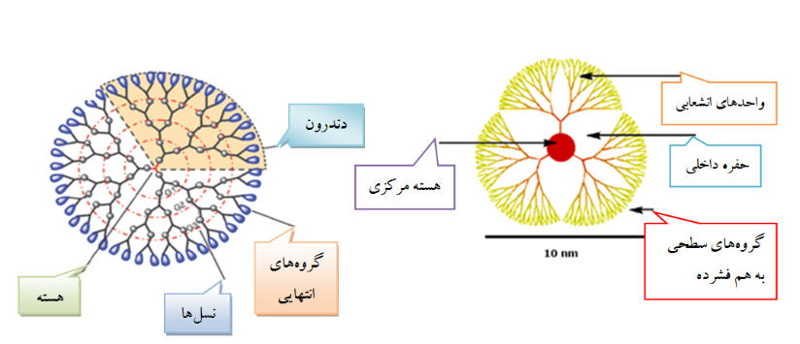
در تماس با محیط اسیدی، پوسته ساخته شده از نانوژل اصطلاحا در خود جمع می شود همین امر به تغییر در فضای اطراف نانوذره نقره به عنوان هسته منجر شده که تغییر در طیف SPR نانوذره را به سمت مقادیر آبی تر نتیجه می دهد. همین تغییر جذب SPR می تواند در تشخیص انتخابی سلول های سرطانی کارآیی داشته باشد. از جهتی این نانوژل است که به نانوذره فلزی اجازه ورود به ساختارهای درون سلول و تغییر رنگ حساس به pH را می دهد. همچنین نانوژل می تواند مقادیر بالایی از دارو را در خود ذخیره نموده و در پاسخ به اسیدیته محیط (بر اثر خاصیت جمع شدگی)، دارو را همزمان و به صورت کنترل شده آزاد نماید. با توجه مکانیسم های ذکر شده در بالا، ساختار هیبریدی پوسته-هسته تشکیل شده از نانوژل و نانوذره نقره، می تواند به طور هوشمند و همزمان وظیفه تصویربرداری و همچنین رهایش کنترل شده دارو را در pH های اسیدی انجام دهد.

Slide 31
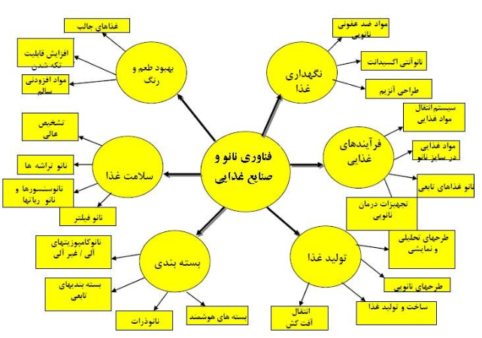
فناوری فرایندی است که انسان از طریق آن طبیعت و محیط پیرامون خود را اصلاح و تعدیل می‌کند تا بتواند به خواسته‌ها و نیازهایش برسد. یکی از این خواسته‌ها و آرزوهای دیرباز انسان، سلامت و در امان بودن از بیماری‌ها و عواملی است که به سلامت او آسیب‌ می‌رسانند. تاکنون فناوری‌های متعددی توسط انسان ایجاد شده‌اند که برای رسیدن به این خواسته و آرزو به یاری او آمده‌اند. یکی از فناوری‌های جدید که در این حوزه شروع به فعالیت کرده، فناوری نانو است. .

Slide 32
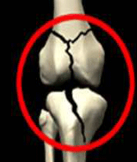
زیست و بیوتکنولوژی
نشانگرهای زیستی
از آنجا که اندازه نانو ذرات ، در محدوده اندازه پروتئینهاست، می‌توان از آنها برای نشاندار کردن نمونه‌های زیستی استفاده کرد. برای این کار ، باید نانو ذره بتواند به نمونه زیستی هدف متصل شود و نیز راهی برای دنبال کردن و شناسایی نانو ذره وجود داشته باشد.
مهندسی بافت Tssue engeering
با ایجاد ذراتی در اندازه نانو در سطح مفاصل و استخوانهای مصنوعی
احتمال دفع عضو جایگزین کمتر می‌شود.
سنسورهای زیستی
این حسگرها به گونه‌ای طراحی می‌شوند تا تنها با یک ماده خاص واکنش نشان دهند. نتیجه ی این واکنش به صورتِ پیام‌هایی در می‌آید که یک ریزپردازنده، می‌تواند آن‌ها را تحلیل کند.

Slide 33
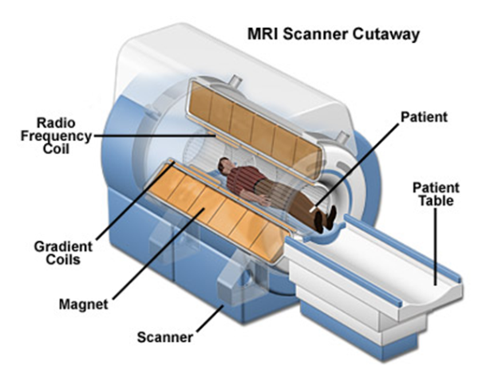
تکنولوژی در حال گسترش تصویر برداری ملکولی نقش اساسی در بخش پژوهشی و کاربردی علوم زیستی دارد. تصویر برداری ملکولی حد فاصل علوم زیستی و فیزیک است و با تسهیل برهم کنش تکنیک استفاده شده با ساختار زیستی در سطح ملکولی تصویر ایجاد می کند.
تصویر برداری ملکولی :

Slide 34
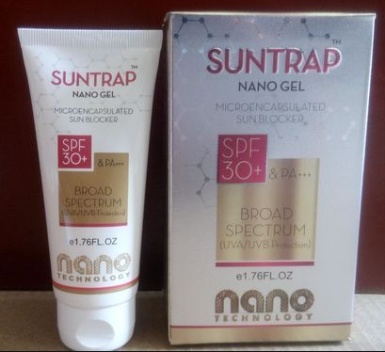
نانو مواد هوشمند در صنایع آرایشی و بهداشتی
کرم‌های ضد آفتاب نانویی چگونه کار می‌کنند؟
صنایع آرایشی از اکسیدهای غیر آلی، نظیر اکسید روی و تیتانیم، استفاده می‌کنند، اما استفاده از این اکسیدها به علت خاصیت سفیدکنندگی روی پوست محدود است. سفیدی به طور مستقیم با پخش نور رابطه دارد. به طور کلی با کاهش اندازة ذرات، شاهد افزایش جذب نور ماوراء بنفش توسط ذرات (به علت عبور کمترِ اشعه‌ها از بین ذرات) و کاهش پدیدة سفیدی (به علت کاهش پدیدة پخش نور) هستیم. به‌تازگی روش‌های گوناگون برای تولید نانوذرات، توسعه یافته‌ و بر صنعت کرم‌های ضدآفتاب اثر گذاشته‌اند.

Slide 35
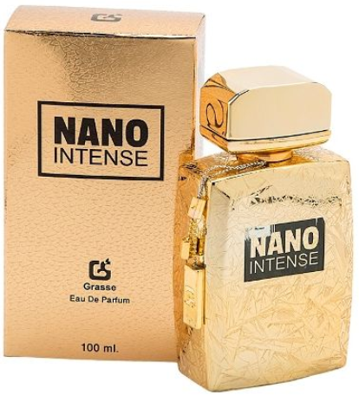
آیا نانوکپسول‌های هوشمند می‌توانند جایگزین شیشه‌های عطر ‌شوند؟
ورود فناوری‌ نانو به عرصه عطرسازی و تولید مواد معطر نوید تحولی شگرف و بنیادی را در این صنعت می‌دهد. نانوکپسول‌ها ازجمله ساختارهای نانویی هستند که در مسیر ورود این فناوری‌ به عرصه‌ عطرسازی مورد استفاده قرار گرفته‌‌اند. با استفاده از نانوکپسول‌ها می‌توان مواد معطری با رهایش کنترل‌شده یا تاخیری تولید کرد.

Slide 36
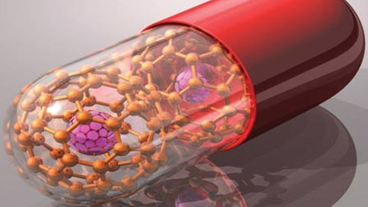
اجزای اصلی در عطرها فرار و ناپایدار هستند و اجزای فعال عطر خیلی زود در طول استفاده از بین می‌روند. بنابراین، ایجاد یک کنترل و ماندگاری برای این اجزای فعال موضوعی جالب توجه است.
فن کپسوله کردن وسیله‌ای برای رهایش آهسته‌ اجزای فعال شده است. میکروکپسوله کردن سبب کاهش فراریت، بهبود پایداری، و ایجاد ویژگی رهایش تاخیری در مواد معطر می‌شود؛
نانوکپسول‌ها از مهم‌ترین خانواده‌‌های نانوذرات و از عناصر پایه‌ فناوری ‌‌نانو به شمار می‌روند. ساختار ویژه‌ نانوکپسول‌ها آن‌ها را به گزینه‌ای مناسب برای بسته‌بندی و مصرف کنترل‌شده ذرات در صنایع گوناگون تبدیل کرده است

Slide 37
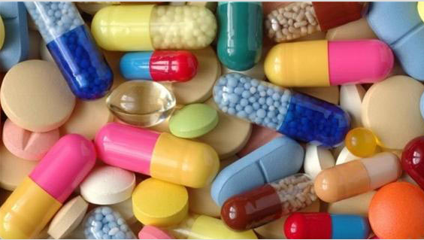
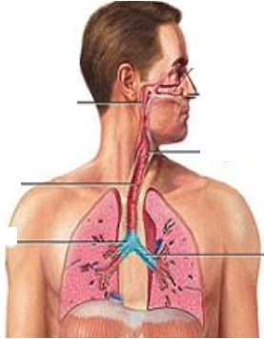
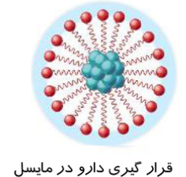
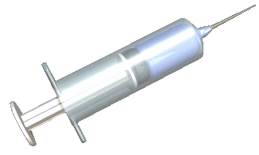
نانوفناوری در داروسازی
داروسازی
امكان استفاده از داروهاي با حلاليت كم به كمك نانوذرات
طراحي سيستمهاي نوين هدفمند نانو در حمل دارو
سيستم هاي دارورساني کنترل شونده به منظور تجويز مستقيم، هدفمند و طولاني مدت که باعث ثابت ماندن سطح خوني دارو در حد بهینه براي هر مدت زمان دلخواه مي شود.

Slide 38
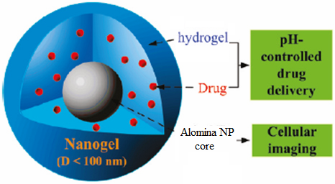
نانومواد هوشمند در دارو رسانی
ساخت نانوساختارهای کروی تو خالی
آلومینا جهت حمل دارو

Slide 39
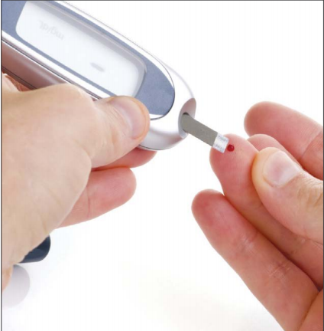
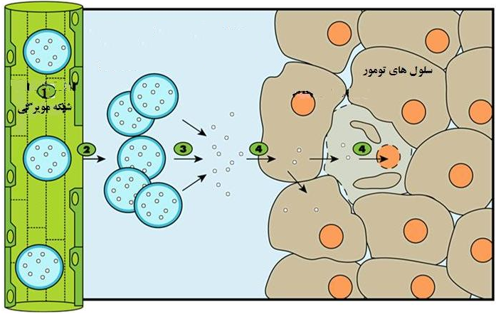
شیمی درمانی و تشخیص سلولهای سرطانی
استفاده از نانوذرات آهن جهت شناسايي تومورهاي مغزي و ساير آسيبهاي مغزي
هدف قراردادن تومورها به علت عبور ذرات نانو از منافذ تومورها
استفاده از چسب حاوی نانوذرات واکسن یا دارو برای بیماران دیابتی و ...
تراشه ای حاوی نانوذرات طلا برای تعیین گلوکز خون ســاخته شده است.

Slide 40
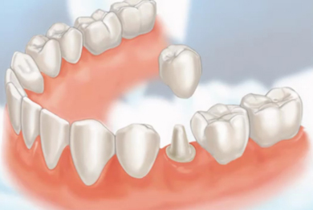
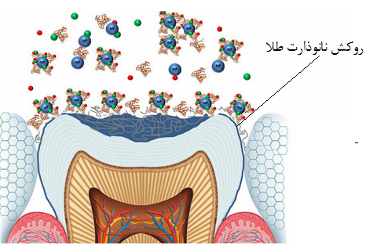
دندان پزشکی
بادوام كردن دندان‌های حساس بااستفاده از نانو ذرات طلا
ساخت دندانهای مصنوعی با نانوکامپوزیت های بسیار مقاوم از جنس ‏SiO₂‎‏

Slide 41
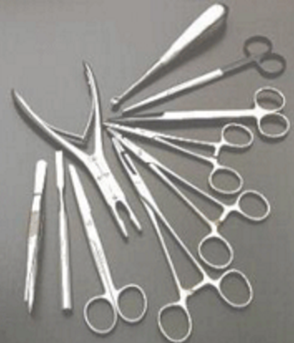
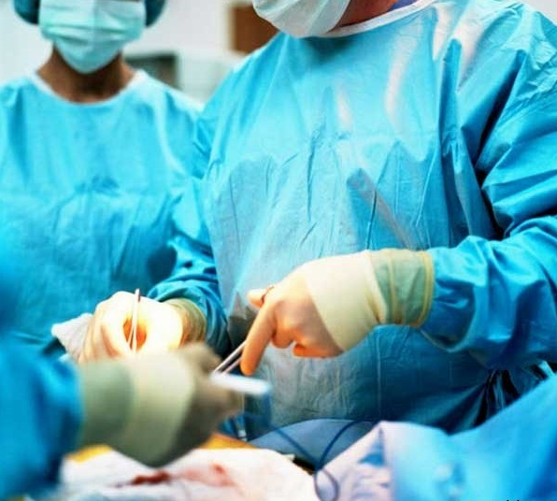
تجهیزات پزشکی
استفاده از نانو روبات ها در عمل های جراحی
تولید دستکش ها و تجهیزات آنتی باکتریال

Slide 42
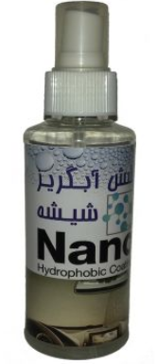
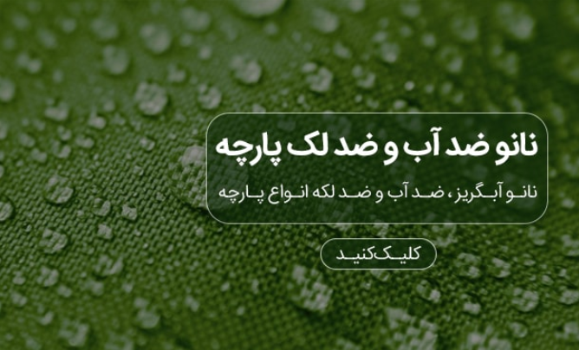

Slide 43

نقره را شاید بتوان به‌عنوان یکی از قدیمی‌ترین مواد ضدباکتری با قدمتی بیش از 2000 سال معرفی کرد. به همین دلیل اولین تلاش فناوری نانو در عرصه پیشگیری از بیماری‌ها، تولید نانوذرات نقره محسوب می‌شوند. نانوذرات نقره به‌عنوان موادی ضدباکتری، قارچ و ویروس با پاکسازی محیط‌های آلوده از ورود آن‌ها به بدن انسان و در نتیجه ایجاد بیماری جلوگیری می‌کنند

Slide 44

نقره را شاید بتوان به‌عنوان یکی از قدیمی‌ترین مواد ضدباکتری با قدمتی بیش از 2000 سال معرفی کرد. به همین دلیل اولین تلاش فناوری نانو در عرصه پیشگیری از بیماری‌ها، تولید نانوذرات نقره محسوب می‌شوند. نانوذرات نقره به‌عنوان موادی ضدباکتری، قارچ و ویروس با پاکسازی محیط‌های آلوده از ورود آن‌ها به بدن انسان و در نتیجه ایجاد بیماری جلوگیری می‌کنند

Slide 45
رشد روز افزون استفاده علم نوپای نانوفناوری در صنایع مختلف لزوم بکاری و استفاده از این رویکرد مهم را بطور موثر در تحقیقات پایه ای و کاربردی بیش از پیش نشان میدهد.
عرصه حضور نانوفناوری در صنایع و علوم مختلف هنوز جای کار بسیاری دارد و امیدست در آینده نزدیک شاهد پیشرفت کشور عزیزمان ایران اسلامی در این حوزه از علم باشیم.

Slide 46



Slide 47

Very Thanks for your attention

